Slide 1
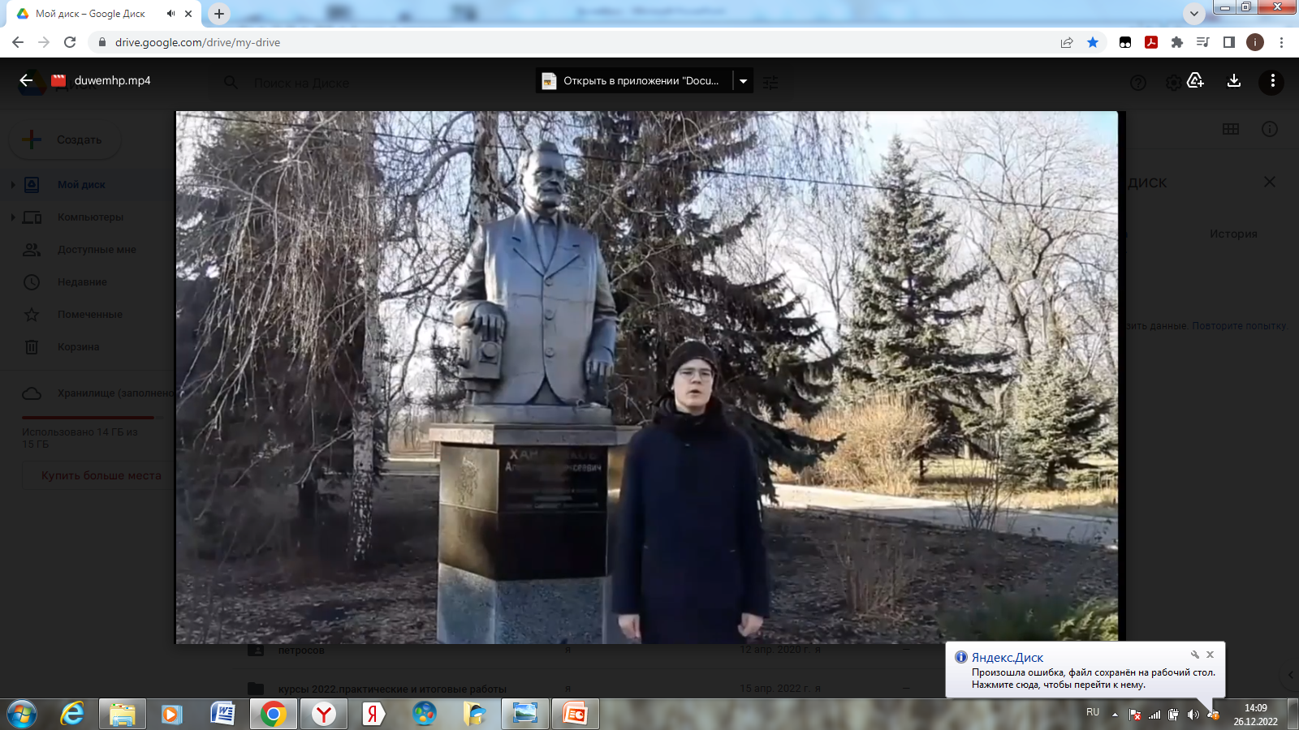
05-26 декабря 2022г
Социальная практика
Тема: Их имена должен знать каждый.
Великие люди нашего города.
Учитель: Буглова И.В.
Блинцова М.А

Slide 2
Цели урока: сформировать общее представление о содержательном компоненте понятий: Герой, Великий,Отечество,Честь,Достоинство,Подвиг; изучить биографии Великих людей нашего поселка и города; воспитание мотивации к здоровому образу жизни, воспитание ценностных ориентиров подрастающего поколения.
План практики
Классный воспитательный час «Моя история».
Просмотр фильма «Великий».
Обсуждение фильма. Выбор вектора и формы реализации социальной практики.
Итоги социальной практики.

Slide 3
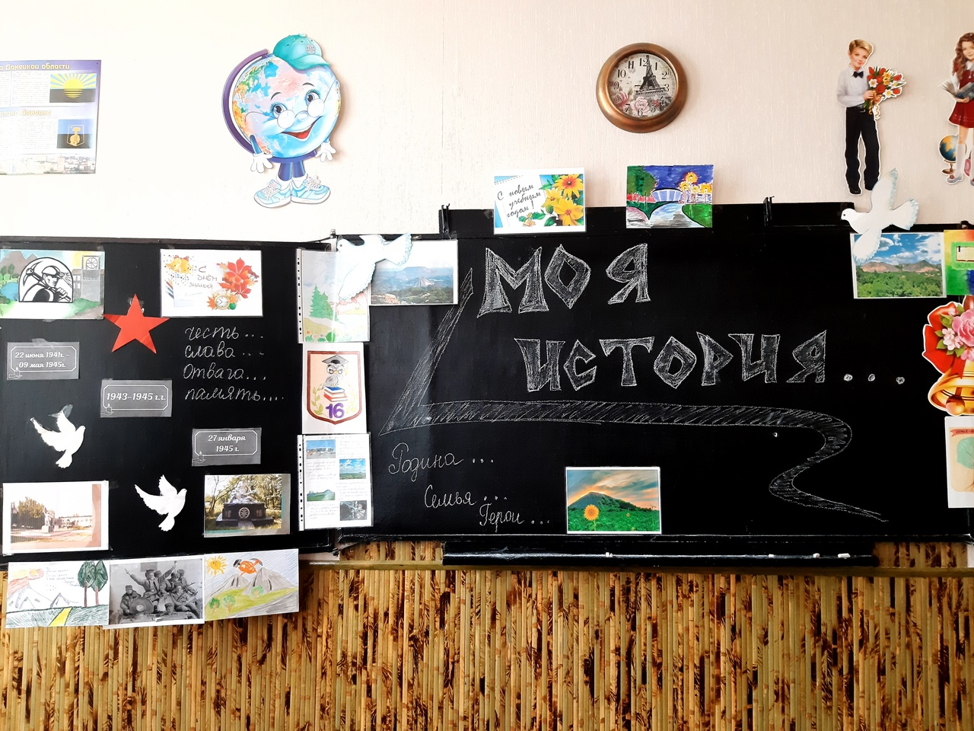
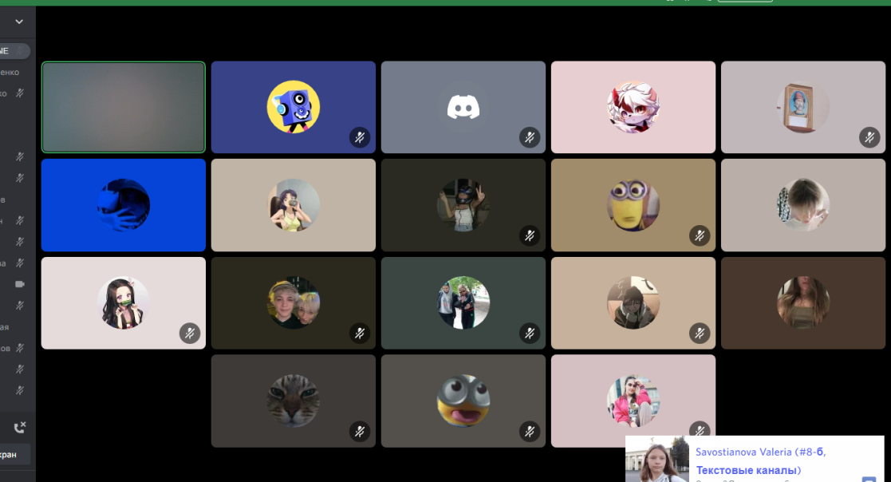
Классный час

Slide 4
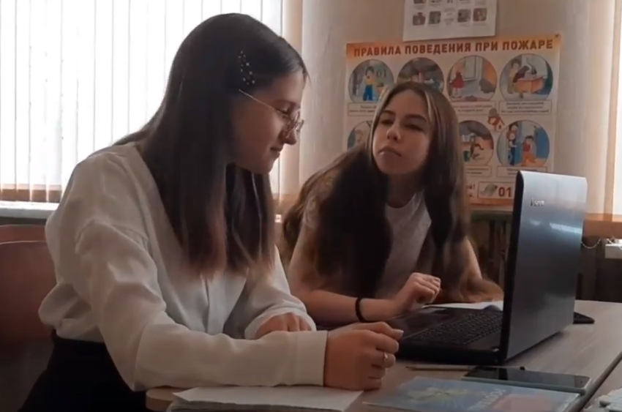
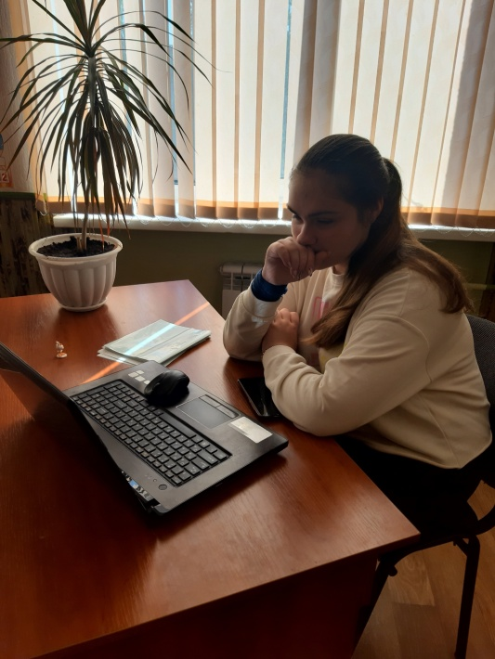


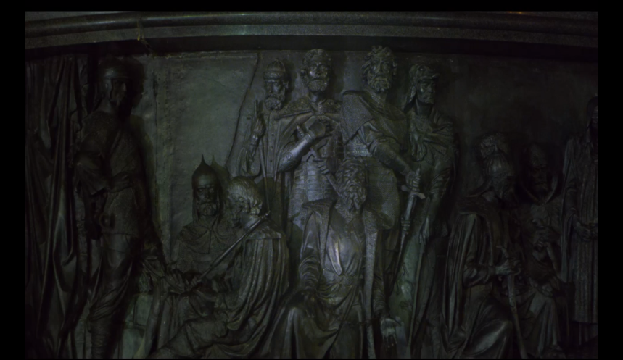
Просмотр фильма «Великий».

Slide 5
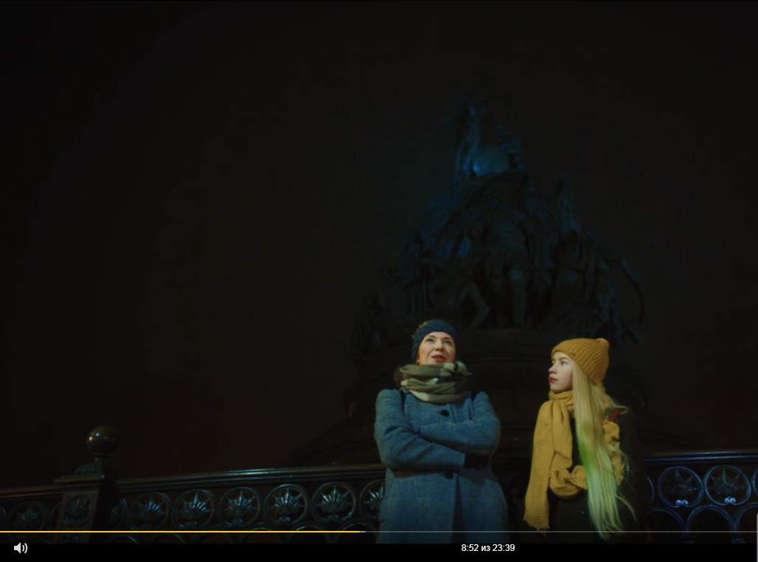
Достойны ли ,Мы, нашего города?

Slide 6
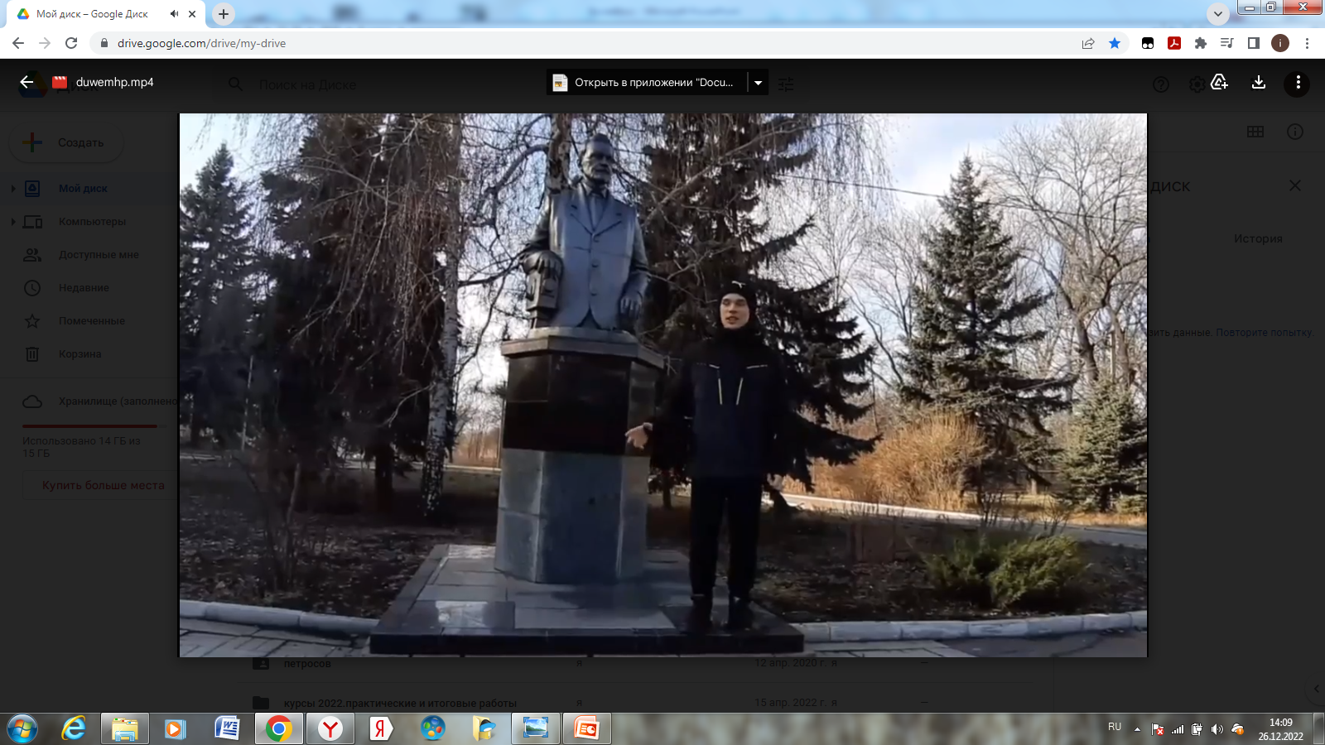
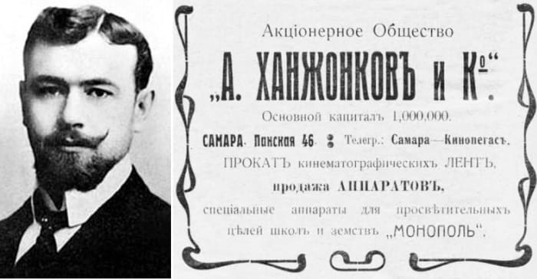
Великие люди г.Макеевки и пос.Ханженково.
А.А.Ханжонков

Slide 7
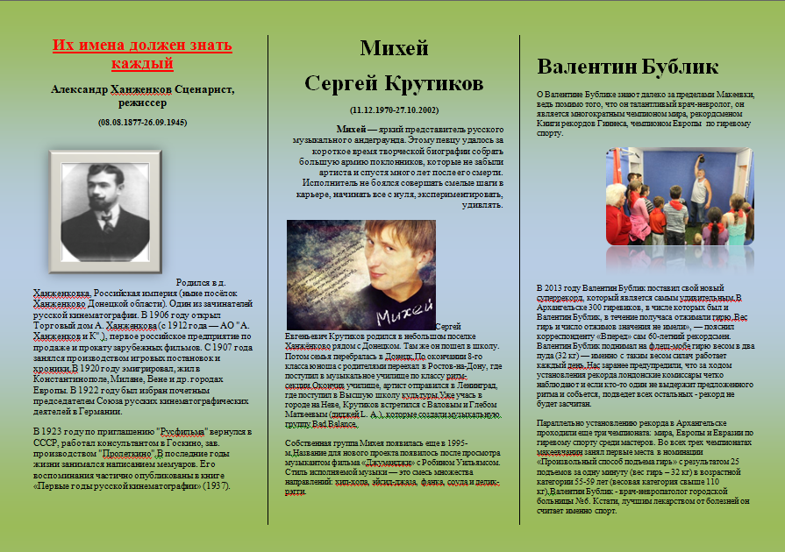
Великие люди г.Макеевки и пос.Ханженково
Наши земляки!

Slide 8
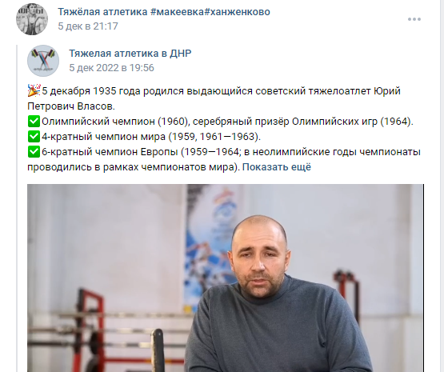
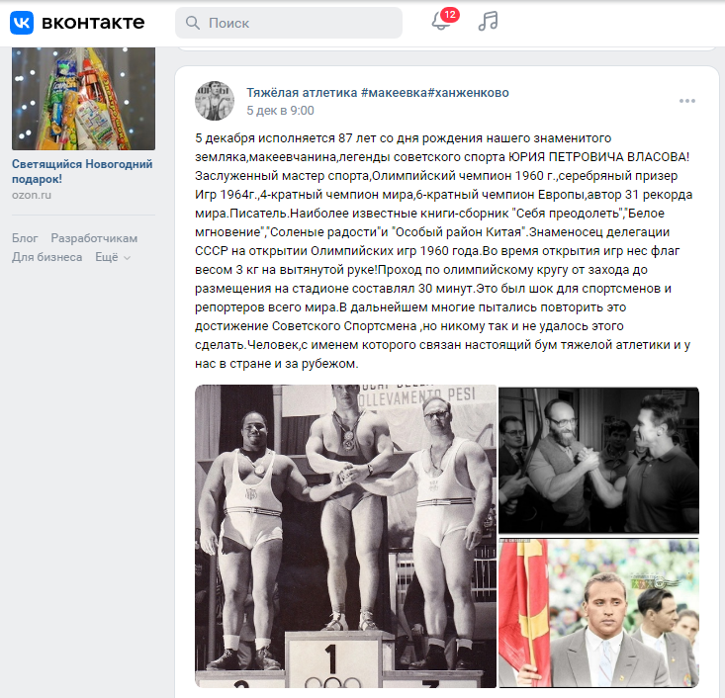
Закиров Э.С. –выдающийся тренер и наставник, спортсменов г.Макеевки и Донецкой Республики ,рассказывает о Власове Ю.П.

Slide 9

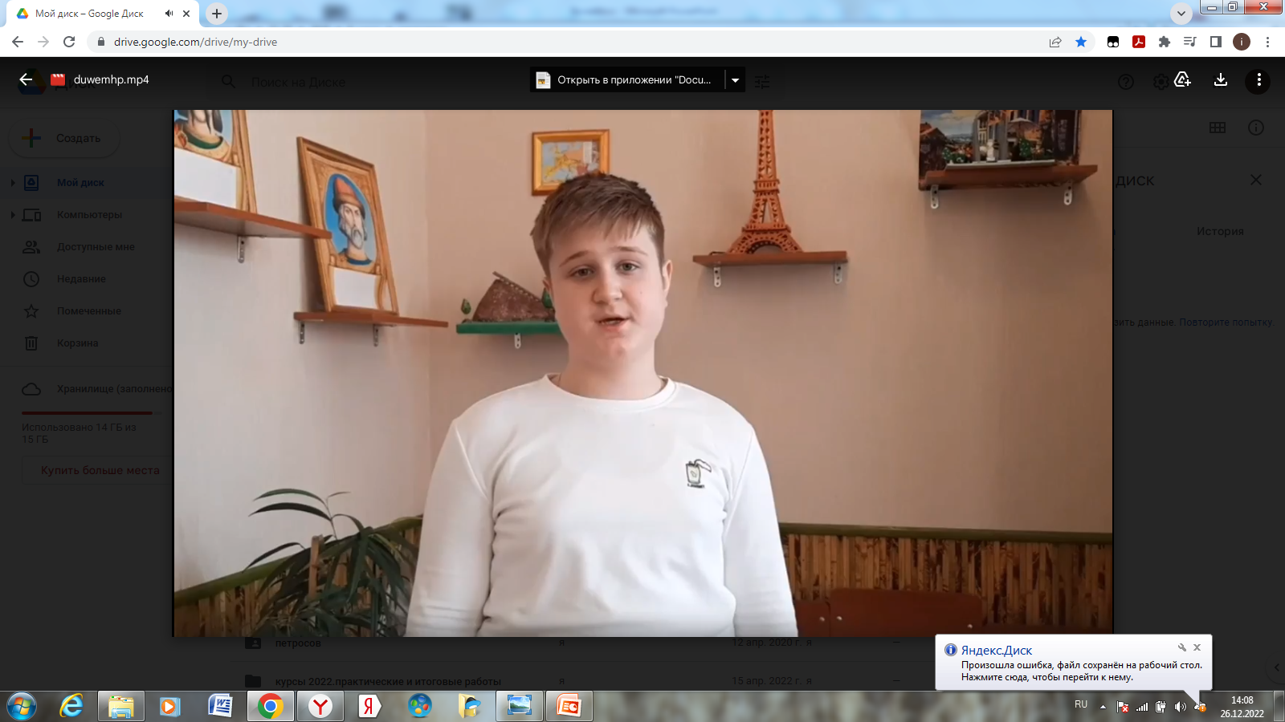
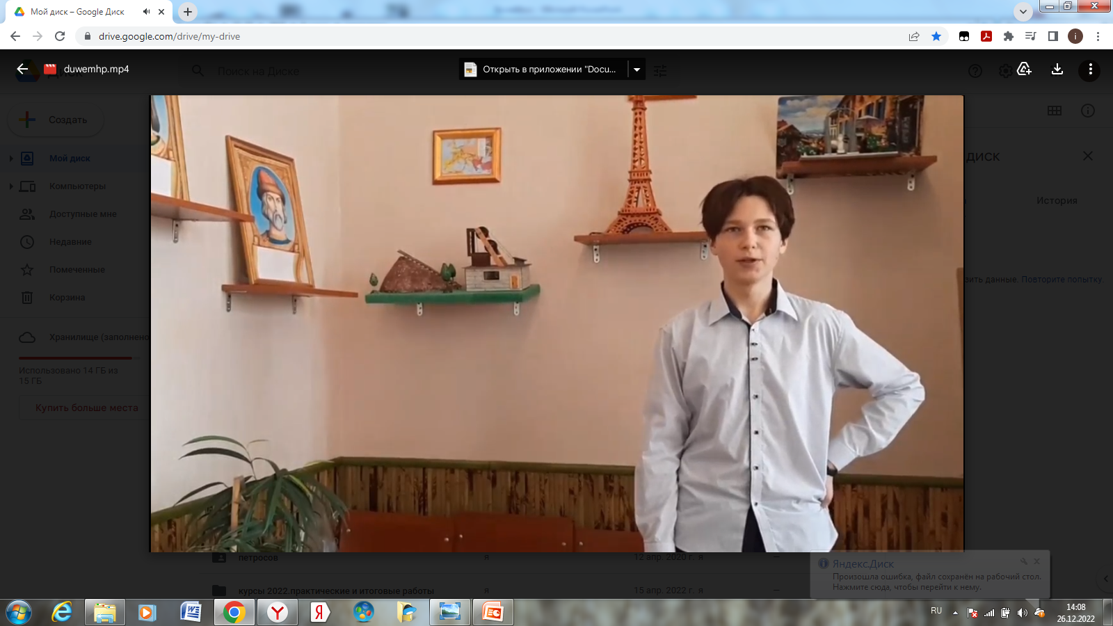
Процесс .

Slide 10
Практика
ССЫЛКИ ПО РЕЗУЛЬТАТАМ ПРАКТИКИ
https://vk.com/public164259236?z=video-168595931_456239219%2Fa73202b1722da17043%2Fpl_wall_-164259236
https://www.youtube.com/watch?v=DNxP9VYggpg&feature=emb_logo

Slide 11
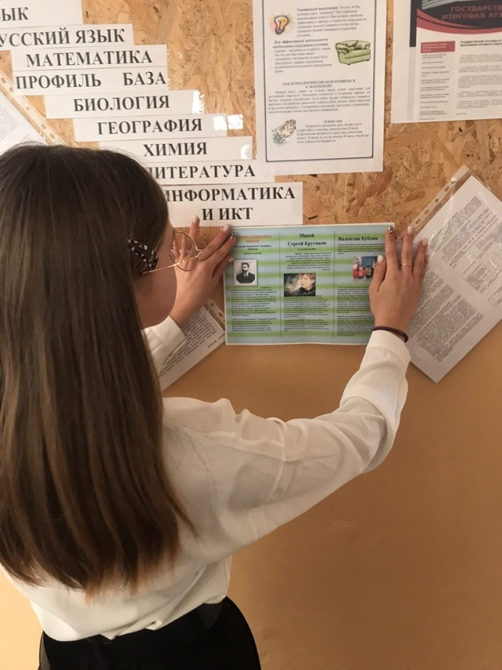
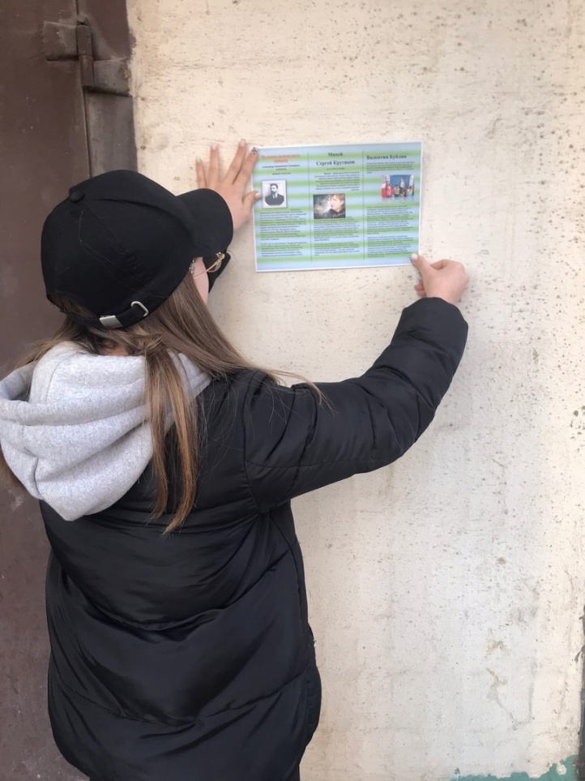
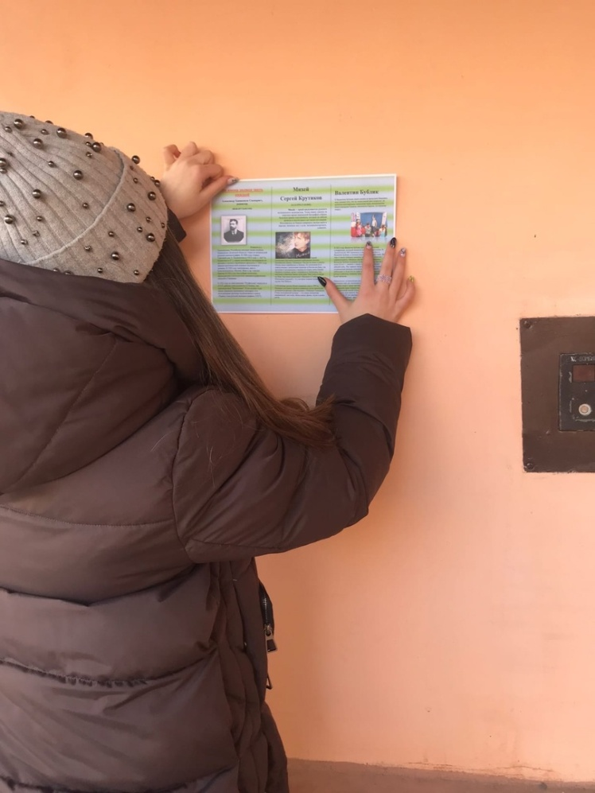
Практика

Slide 12
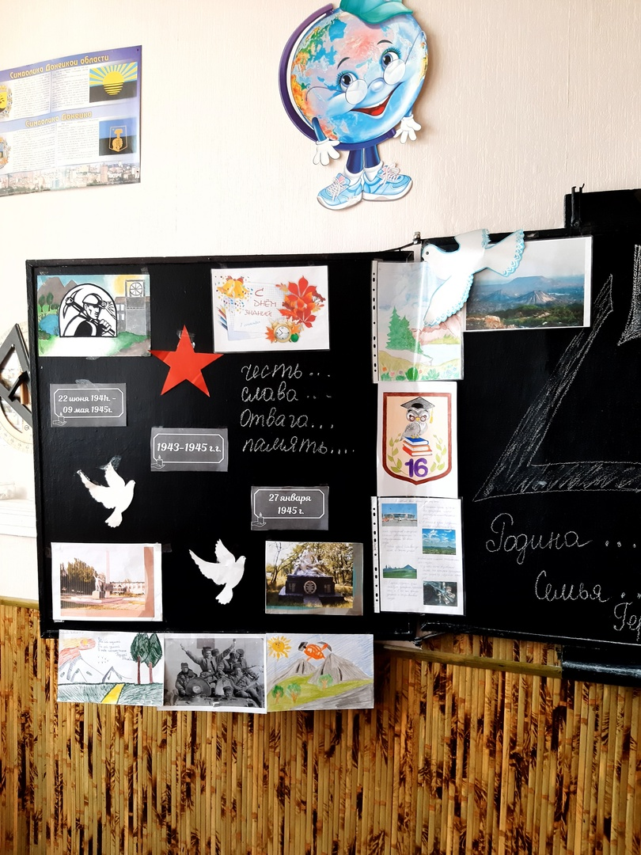
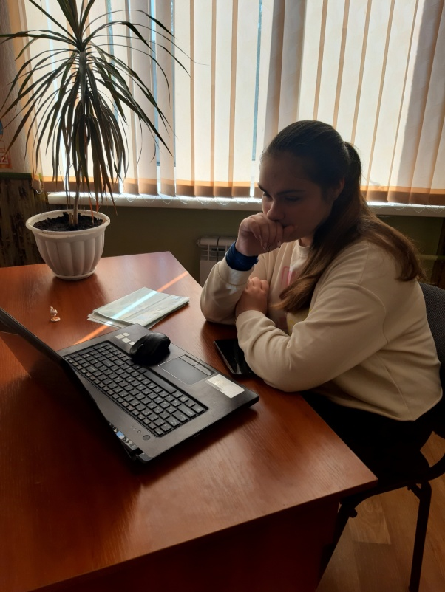
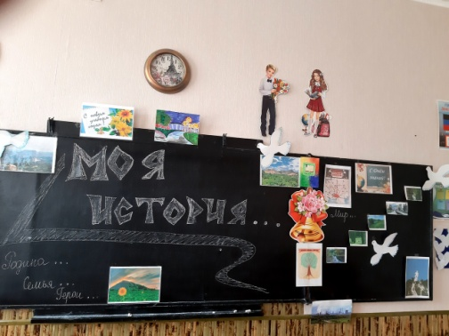
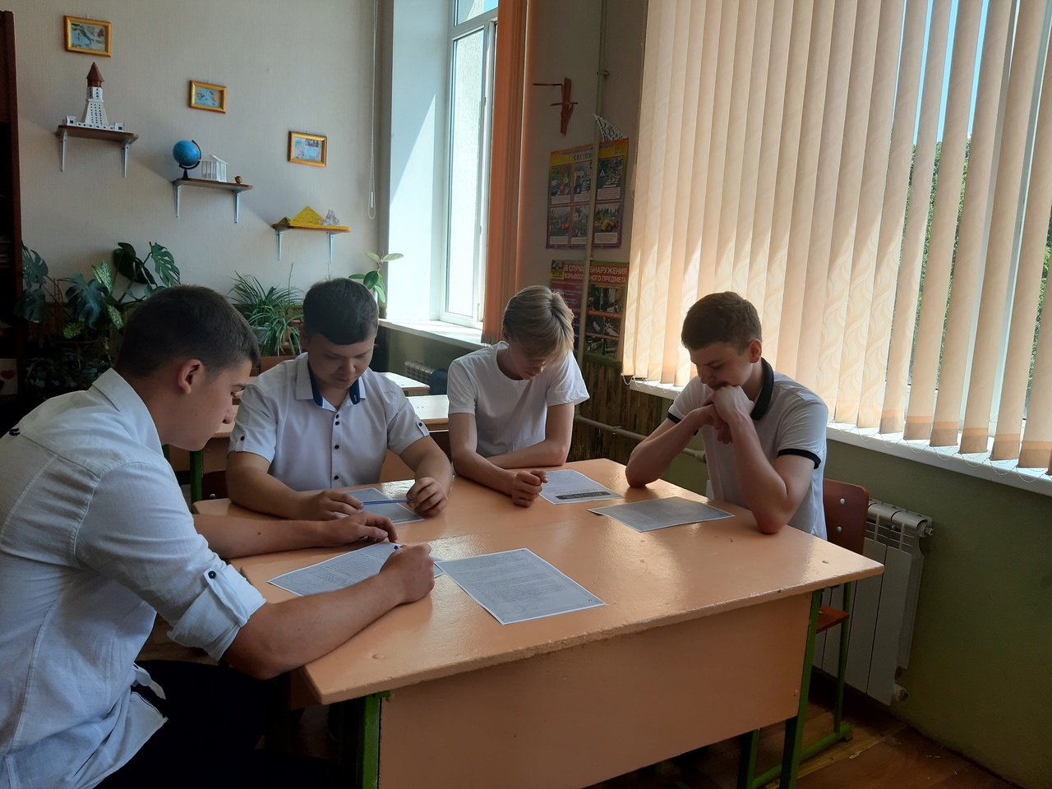
Практика

Slide 13
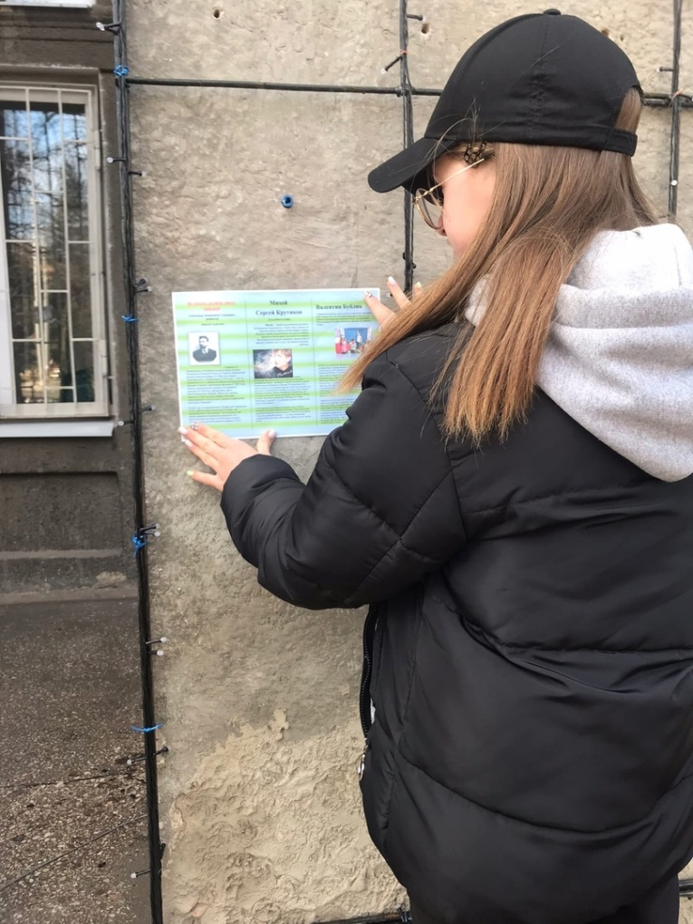
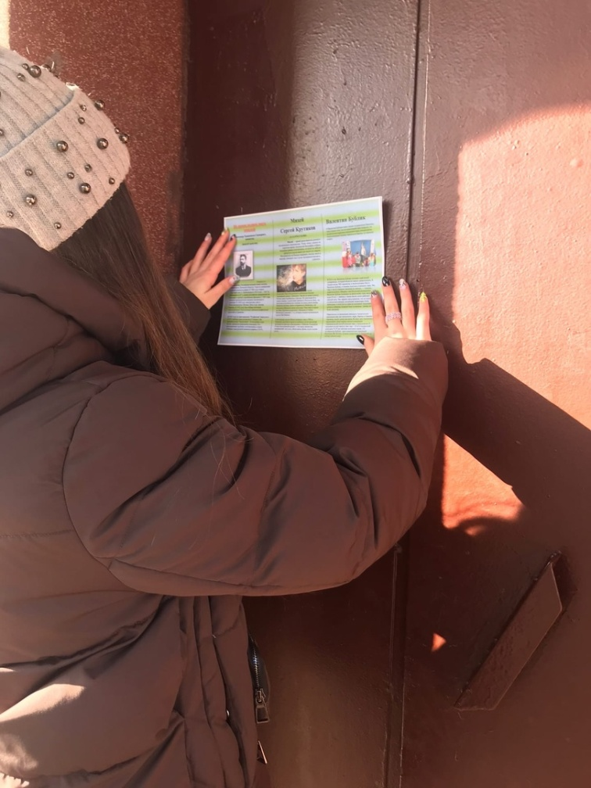
Практика

Slide 14
БЛАГОДАРЮ ЗА ВНИМАНИЕ

